Slide 1



Fédération des Filières Qualité des Pays de la Loire
25 mars 2025

Slide 2



Présentation FFQPL
15
5
ODG adhérents
Signes de qualité représentés ( LR, STG, AOP/AOC, IGP, BIO)
1
Marque : Oui à la qualité en Pays de la Loire
Notre partenaire

Slide 3
Missions de la FFQPL
Valoriser l’image des produits Label Rouge, AOP-AOC, IGP, STG et Bio auprès du grand public, des professionnels (grossistes, distributeurs, restaurateurs… ).
créer un lien de confiance avec les professionnels, de la production et de la transformation sur leurs pratiques, en toute transparence et convivialité.
Renforcer l’identité des produits SIQO face aux autres productions.
Installer des moments de partage et de rencontres en créant une synergie entre les acteurs des filières de qualité.
Redonner aux consommateurs l’envie de consommer mieux en se réappropriant leur alimentation.

Slide 4

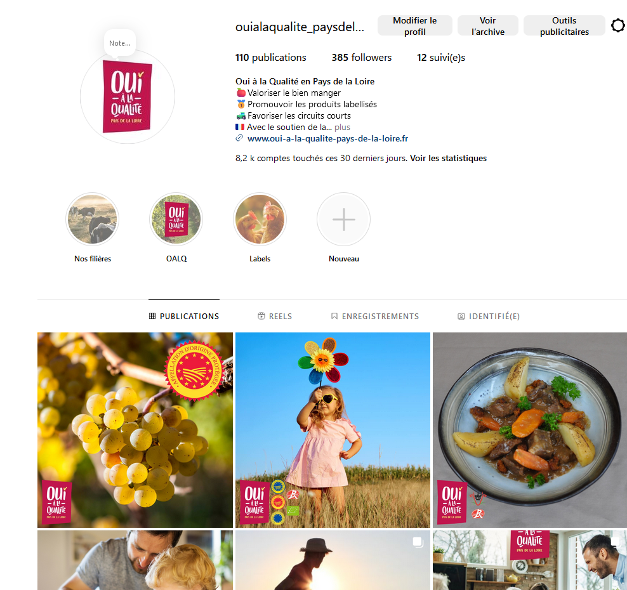
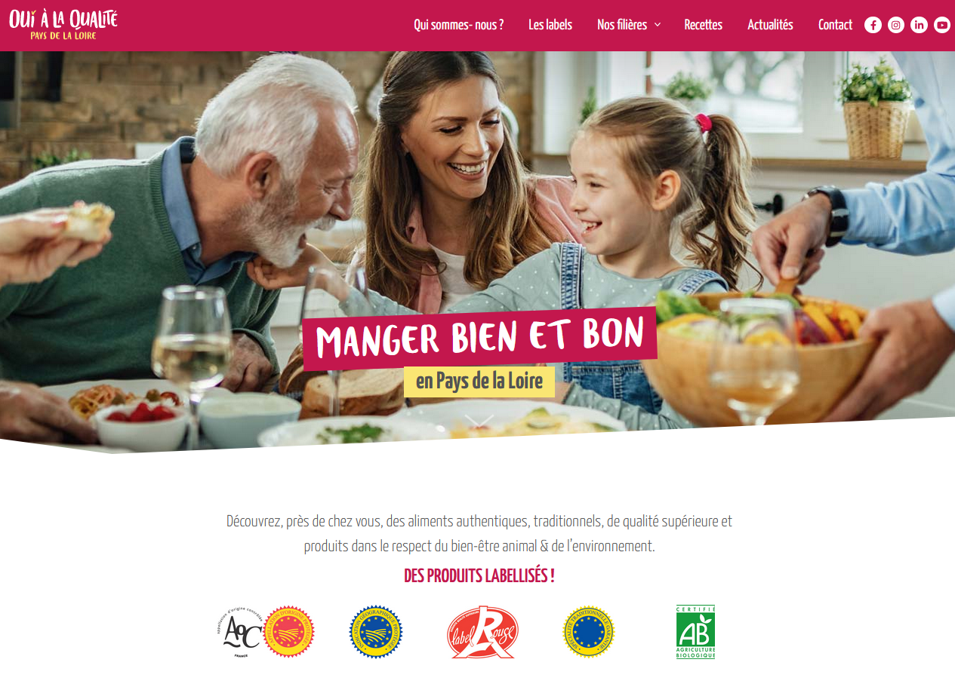
Actions de la FFQPL
Présence digitale
Déploiement d’une stratégie de communication digitale sur nos réseaux sociaux Oui à la Qualité
site internet : www.oui-a-la-qualite-pays-de-la-loire.fr

Slide 5
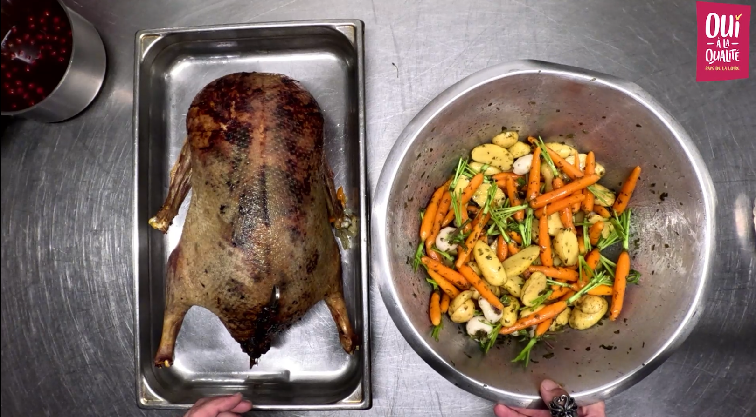
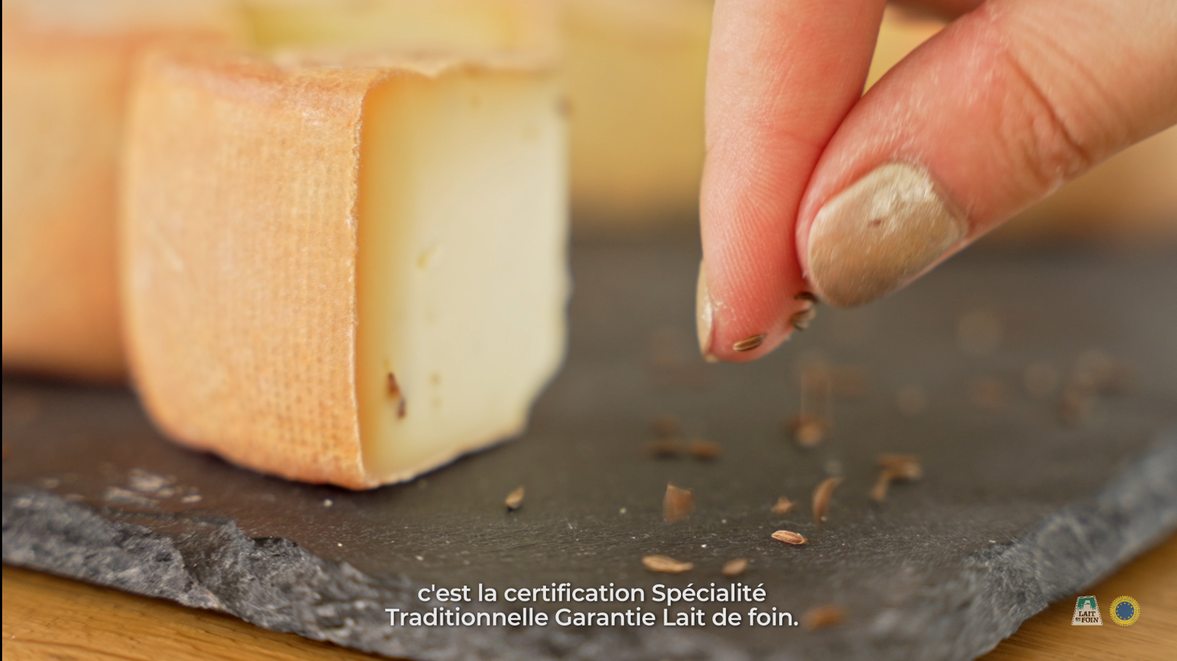
Actions de la FFQPL
Mise en valeur des produits de Qualité et des filières
Réalisation de vidéos de recettes filmées avec des produits de qualité et de vidéos de présentation des filières

Slide 6
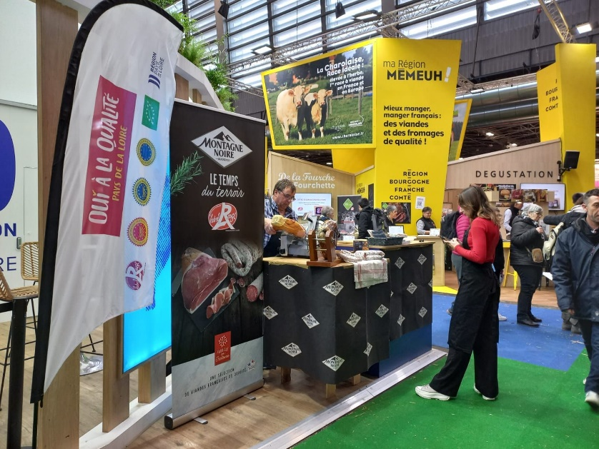
Actions de la FFQPL
Présence sur les salons
Présence de la Fédération sur le Serbotel, le Vendée Globe culinaire, le salon de l’agriculture, le salon des bouchers, la Foire du Mans.

Slide 7
La Fédération
La FFQPL permet aux ODG et filières qualité:
D’échanger sur les problématiques du moment.
De témoigner sur nos savoirs faires, sur nos expériences.
De mettre en place des synergies entre les filières.

Slide 8




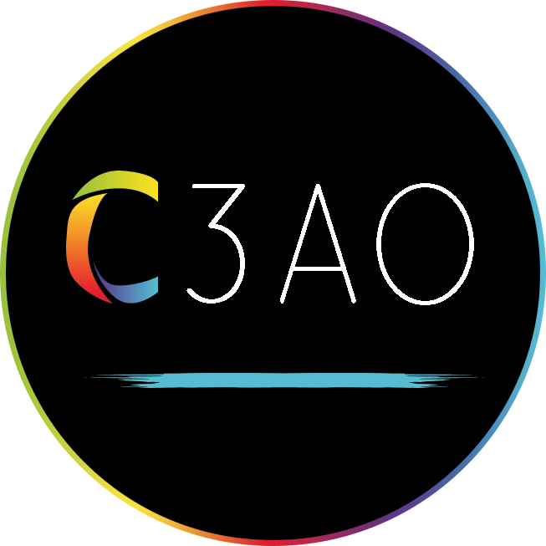








AGRO QUALITÉ
Les filières qui nous font confiance :
BQB
APBA
MA NORMANDE
LOCALE
C3AO
ODG VPQMA
ODG ADPPCB
ODG OPALE
ODG AOP MAINE ANJOU

